Slide 1


Programowanie I Instrukcje sterujące
Jacek Matulewski
Katedra Informatyki Stosowanej WFAiIS, UMK
WWW: http://www.fizyka.umk.pl/~jacek
E-mail: jacek@fizyka.umk.pl
semestr letni 2020

Slide 2
Instrukcja warunkowa
if (warunek) instrukcja;
warunek = wyrażenie o wartości typu bool
if (warunek) instrukcja;
else alternatywna_instrukcja;
if (n > 3) Console.WriteLine("Duże");
else Console.WriteLine("Małe");

Slide 3
Instrukcja warunkowa
Random r = new Random();
int n = r.Next(8);
string opis;
if (n == 1 || n == 7) opis = "weekend";
else if (n >= 2 && n <=6)
opis = "dzień roboczy";
else opis = "błąd!";
Console.WriteLine(
$"Typ dnia: {n}, {opis}");

Slide 4
Instrukcja warunkowa
Random r = new Random();
int n = r.Next(8);
string opis;
if (n == 1 || n == 7) opis = "weekend";
else
{
if (n >= 2 && n <=6)
opis = "dzień roboczy";
else opis = "błąd!";
}
...

Slide 5
Instrukcja warunkowa
...
string opis;
if (n == 1) opis = "niedziela";
else if (n == 2) opis = "poniedziałek";
else if (n == 3) opis = "wtorek";
else if (n == 4) opis = "środa";
else if (n == 5) opis = "czwartek";
else if (n == 6) opis = "piątek";
else if (n == 7) opis = "sobota";
else opis = "błąd!";
Console.WriteLine(
"Dzień tygodnia: {n}, {opis}");

Slide 6
Instrukcja wyboru
switch(n)
{
case 1: opis="niedziela"; break;
case 2: opis="poniedziałek"; break;
case 3: opis="wtorek"; break;
case 4: opis="środa"; break;
case 5: opis="czwartek"; break;
case 6: opis="piątek"; break;
case 7: opis="sobota"; break;
default: opis="błąd!"; break;
}
Console.WriteLine("Dzień tygodnia...

Slide 7
Nowa składnia instrukcji switch
string opis = n switch
{
1 => "niedziela",
2 => "poniedziałek",
3 => "wtorek",
4 => "środa",
5 => "czwartek",
6 => "piątek",
7 => "sobota",
_ => "błąd!"
};
Console.WriteLine("Dzień tygodnia...
Nieobowiązkowe

Slide 8
Pętla for
long silnia(byte n)
{
if (n <= 1) return 1;
long wartość = 1;
for (byte i = 2; i <= n; i++)
wartość *= i;
return wartość;
}
Bardzo ważne!
Dla n = 4:
wartość *= 2;
wartość *= 3;
wartość *= 4;
for (inicjacja_indeksu; warunek; inkrementacja)
instrukcja;
for (int i = 0; i < liczba; i++) instrukcja;
Warunek kontynuacji pętli

Slide 9
Pętla for
Indeks i | Warunek i <= 4 | Zmienna wartość
przed pętlą |  | 1
2 | true | 1*=2 czyli 2
3 | true | 2*=3 czyli 6
4 | true | 6*=4 czyli 24
5 | false
po pętli |  | 24
long wartość = 1;
for (byte i = 2; i <= n; i++)
wartość *= i;

Slide 10
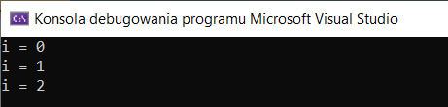
Przerywanie iteracji i pętli
for (int i = 0; i <= 5; i++)
{
if (i == 3) break;
Console.WriteLine($"i = {i}");
}
break

Slide 11
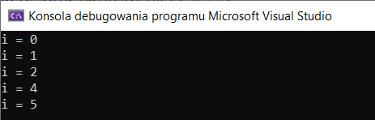
Przerywanie iteracji i pętli
for (int i = 0; i <= 5; i++)
{
if (i == 3) continue;
Console.WriteLine($"i = {i}");
}
break
continue

Slide 12
Przerywanie iteracji i pętli
for (int i=-1; i<=1; i++)
for (int j=-1; j<=1; j++)
{
if (i==0 && j==0) continue;
Console.WriteLine(
$"i={i}, j={j}");
}
Ile będzie iteracji tych pętli?
Ile będzie iteracji gdy continue zastąpi break?

Slide 13
Zgłaszanie wyjątków
ulong największyDzielnik(ulong arg)
{
if (arg <= 1)
throw new Exception(
"Niepoprawny argument");
ulong dzielnik = arg - 1;
while (arg % dzielnik != 0)
dzielnik--;
return dzielnik;
}

Slide 14
Pętla while
ulong największyDzielnik(ulong arg)
{
if (arg <= 1)
throw new Exception(
"Niepoprawny argument");
ulong dzielnik = arg - 1;
while (arg % dzielnik != 0)
dzielnik--;
return dzielnik;
}
Warunek kontynuacji pętli
Warunek kontynuacji pętli
while (warunek) instrukcja;
do { instrukcja; } while (warunek);

Slide 15
Przechwytywanie wyjątków
try
{
int x = 0;
int y = 1 / x;
Console.WriteLine("Wynik: " + y);
}
catch (Exception exc)
{
Console.WriteLine("Wyjątek: " +
exc.Message);
}

Slide 16
Pytania
Do czego służy słowo kluczowe else?
W jakim przypadku należy stosować konstrukcję if..else..if, a w jakim switch?
Czy różni się pętla while od do..while?
W najbardziej typowej pętli for z indeksem, jakie polecenia/wyrażenia znajdują się w nawiasach okrągłych?
Jaka będzie ostatnia wartość indeksu i w pętli for(int i=0; i<10; i++) Console.WriteLine(i);?
Do czego służą i czym różnią się słowa kluczowe break i continue?
Jakie słowo kluczowe służy do zgłaszania wyjątków? Jakie konstrukcja służy do ich przechwytywania?
W jakim obiekcie zapisywane są wyjątki?

Slide 17
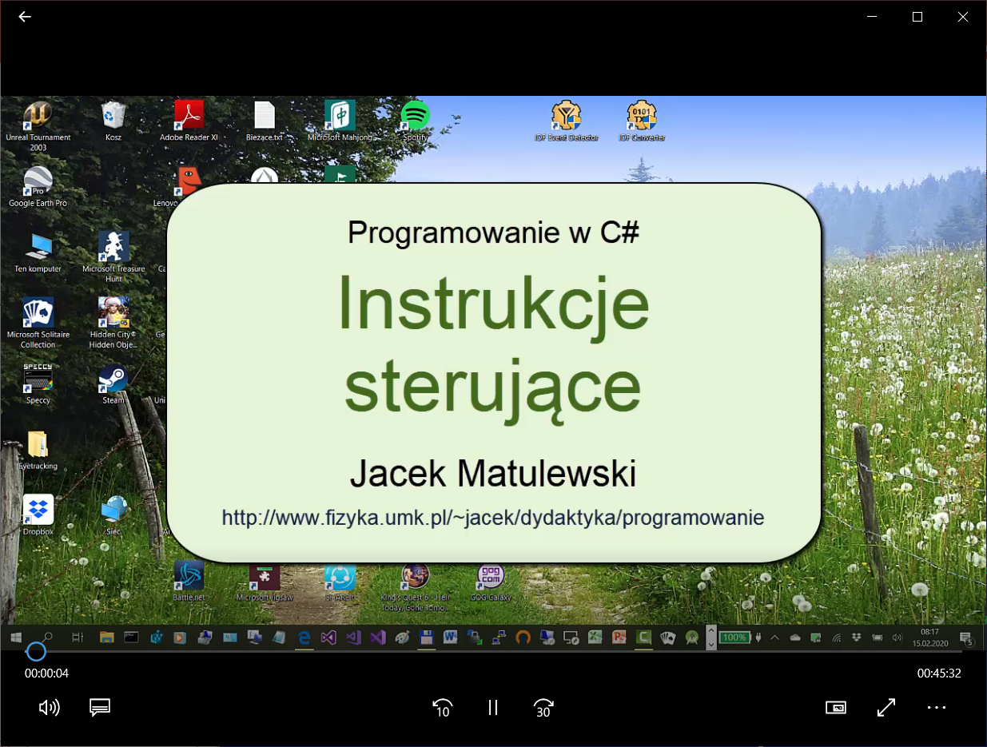
Ćwiczenia

